Slide 1
1. klase ​
​
Tēma: Kopienas
​
3. nodarbība: Dzīve daudzveidīgā kopienā​
Tikumiskās audzināšanas programma «e-TAP»​
Notes:
Atsauce attēlam: https://www.ccdaily.com/wp-content/uploads/2020/04/diverse-777x437.jpg

Slide 2
Daudzveidīgs (īpašības vārds) – tāds, kas pastāv un izpaužas daudzos dažādos veidos (piemēram, daudzveidīga kopiena ietver dažādus cilvēkus). Dažāds – tāds, kas ar vienu vai vairākām īpašībām, pazīmēm nav līdzīgs citiem. Tēzaurs (tezaurs.lv)
Notes:
Atsauce attēlam: https://images2.minutemediacdn.com/image/upload/c_crop,h_1349,w_2400,x_0,y_225/f_auto,q_auto,w_1100/v1592499859/shape/mentalfloss/58543-gettyimages-624681178.jpg

Slide 3
Kādā veidā tavā klasē redzama daudzveidība un dažādība?
Kādos veidos mūsu vietējā kopiena ir daudzveidīga?

Slide 4
Kādas iespējas un pārbaudījumus rada daudzveidība un dažādība?
Iespējas | Pārbaudījumi

Slide 5
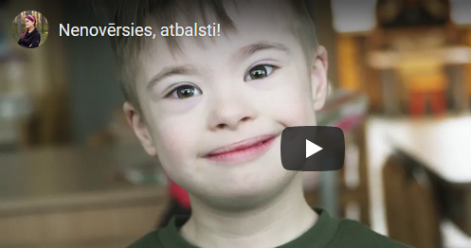
2. aktivitāte
“Nenovērsies, atbalsti!”
https://www.youtube.com/watch?v=Cjh10ddUu98

Slide 6
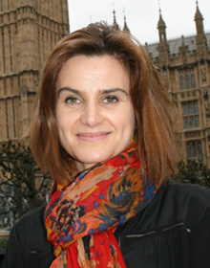
"Mēs esam daudz vienotāki, nekā mums šķiet, un mūsos ir daudz vairāk kopīgā nekā atšķirīgā." (Džo Koksa)
Džo Koksa dedzīgi strādāja, lai panāktu nozīmīgas izmaiņas gan vietējā Jorkšīras kopienā, gan visā pasaulē. Viņa 10 gadus bija sociālā darbiniece, tostarp strādāja labdarības organizācijā Oxfam un palīdzēja pašiem nabadzīgākajiem cilvēkiem pasaulē. Kad viņa kļuva par parlamenta locekli, viņa turpināja strādāt, lai uzlabotu dzīvi cilvēkiem, arī bēgļiem no Sīrijas un cilvēkiem ar autiskā spektra traucējumiem. Viņu nogalināja cilvēks, kura viedoklis par iekļaušanu bija atšķirīgs no Džo viedokļa. Viņas vārdi un darbi iedvesmoja daudz cilvēku, un pēc viņas nāves tika izveidots Džo Koksas fonds, tupinot viņas iesākto. Katru gadu fonds organizē “Lielo kopā sanākšanu”, lai iedvesmotu cilvēkus rīkot pasākumus savās kopienās, pulcinot kopā cilvēkus un radot prieku.
Kādus tikumus, tavuprāt, dzīvē un darbā pauda Džo Koksa?

Slide 7
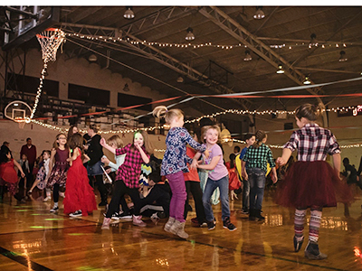
Vai klase var noorganizēt pasākumu, kurā galvenā uzmanība tiktu pievērsta tās vietējās kopienas daudzveidībai un dažādībai?
Iespēja organizēt “Lielo kopā sanākšanu”
http://www.greatgettogether.org
Notes:
Atsauce attēlam: https://www.ptotoday.com/images/articles/body/0319-school-events-you-love-most-family-dance-body.jpg

Slide 8
Tikumiskās audzināšanas programma «e-TAP»
Resursi pieejami: www.arete.lu.lv
Programmas administrators: Dr. Manuels Fernandezs. manuels.fernandezs@lu.lv, +371 26253625
Latvijas Universitātes Pedagoģijas, psiholoģijas un mākslas fakultātes Pedagoģijas zinātniskā institūta vadošais pētnieks
Imantas 7. līnija 1, 223. telpa, Rīga, LV-1083, Latvija
"Digitālas mācību programmas piemērotības un īstenojamības izpēte jauniešu tikumiskajai audzināšanai Latvijas izglītības iestādēs (no 5 līdz 15 gadu vecumā)" (01.12.2020-31.12.2021). Projekta Nr. lzp-2020/2-0277; LU reģistrācijas Nr: LZP2020/95

